Slide 1

AD 프로젝트 결과 발표
20203071 박재영

Slide 2
제작 이유
자투리 시간을 이용
단순한 게임
한번에 어떤 게임인 줄 알아야 됨
끝말 잇기 게임

Slide 3
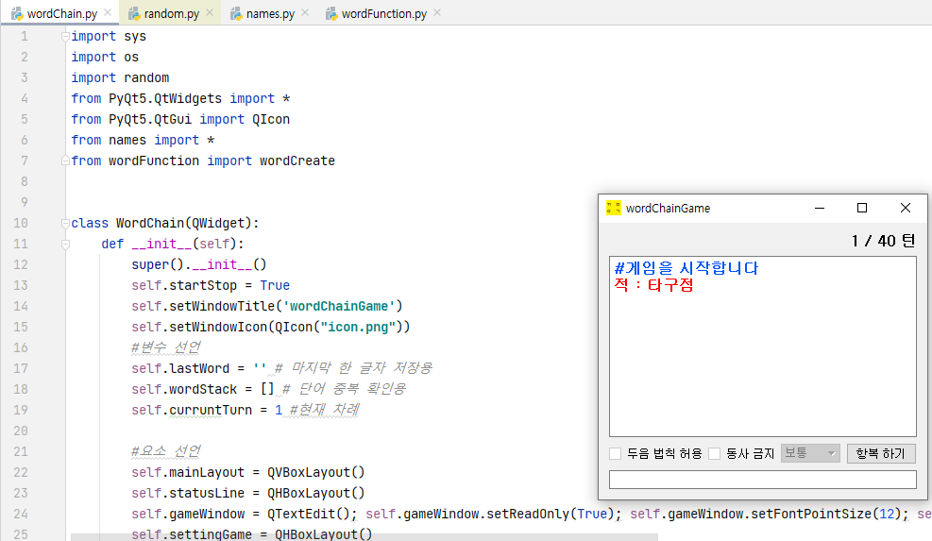
게임 실행 모습

Slide 4
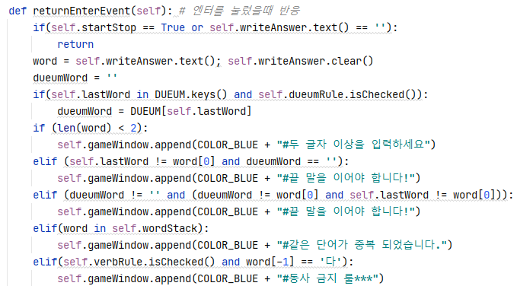
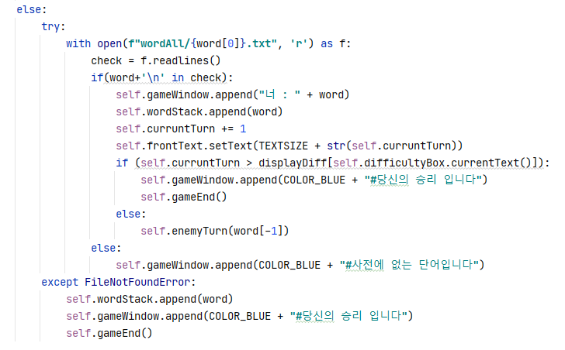
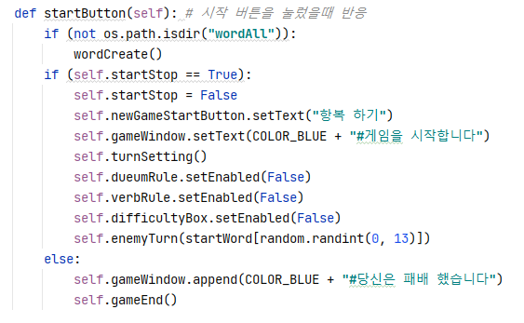
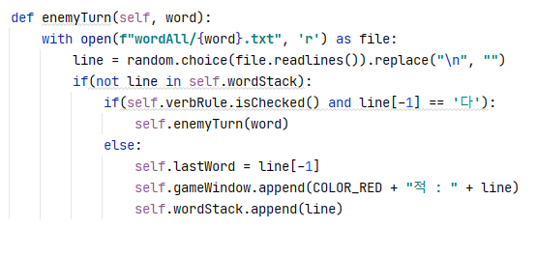
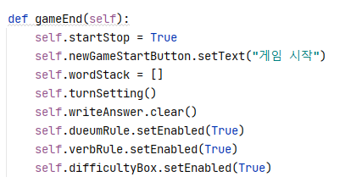

Slide 5
